Slide 1
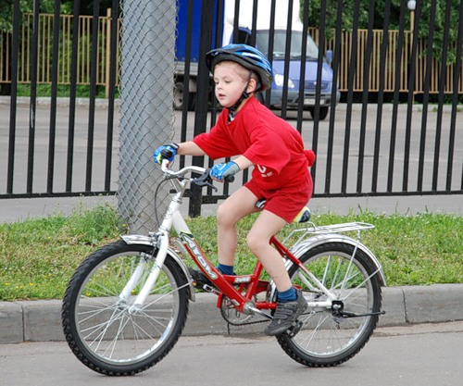
ПРАВИЛА ДОРОЖНОГО ДВИЖЕНИЯ ДЛЯ ВЕЛОСИПЕДИСТОВ

Slide 2
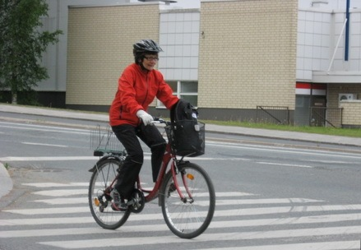
ДАВАЙТЕ НЕ БУДЕМ ЗАБЫВАТЬ О ТОМ, ЧТО ВЕЛОСИПЕД - ЭТО ТОЖЕ ТРАНСПОРТНОЕ СРЕДСТВО,
А ВЕЛОСИПЕДИСТ – УЧАСТНИК ДОРОЖНОГО ДВИЖЕНИЯ!

Slide 3
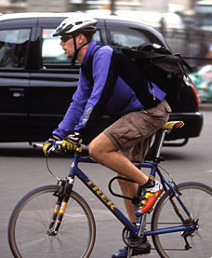
ДВИЖЕНИЕ ВЕЛОСИПЕДиста ДОЛЖНО ОСУЩЕСТВЛЯТЬСЯ ТОЛЬКО ПО КРАЙНЕЙ ПРАВОЙ ПОЛОСЕ
(НЕ ДАЛЕЕ ОДНОГО МЕТРА ОТ БАРДЮРА)

Slide 4
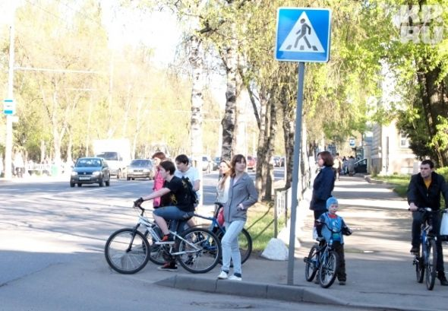
НА ТРОТУАРЫ И ПЕШЕХОДНЫЕ ДОРОЖКИ РАЗРЕШАЕТСЯ зАЕЗЖАТЬ, ЕСЛИ ЭТО НЕ СОЗДАСТ ПОМЕХ ПЕШЕХОДАМ

Slide 5
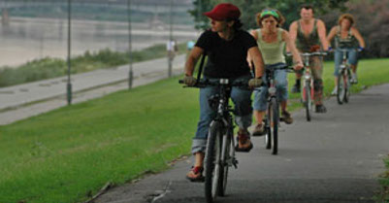
ПРЕЖДЕ, ЧЕМ ВЫЕХАТЬ НА ДОРОГУ, ВЕЛОСИПЕДИСТ ОБЯЗАН:
ПРОВЕРИТЬ ТЕХНИЧЕСКОЕ СОСТОЯНИЕ ТРАНСПОРТНОГО СРЕДСТВА,
В ОСОБЕННОСТИ:
РУЛЕВОГО УПРАВЛЕНИЯ
И ТОРМОЗНОЙ СИСТЕМЫ!

Slide 6
ЗАПРЕЩАЕТСЯ БУКСИРОВКА ВЕЛОСИПЕДА, ЗА ИСКЛЮЧЕНИЕМ БУКСИРОВКОЙ ПРИЦЕПОМ
ЗАПРЕЩАЕТСЯ ПОВОРАЧИВАТЬ НАЛЕВО
ИЛИ РАЗВОРАЧИВАТЬСЯ НА ДОРОГАХ С ТРАМВАЙНЫМ ДВИЖЕНИЕМ
И НА ДОРОГАХ, ИМЕЮЩИХ БОЛЕЕ ОДНОЙ ПОЛОСЫ ДЛЯ ДВИЖЕНИЯ
В ДАННОМ НАПРАВЛЕНИИ

Slide 7
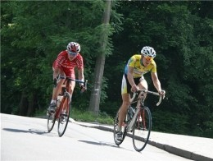
ЗАПРЕЩАЕТСЯ ездить, не держась
за руль, хотя бы одной рукой
ЗАПРЕЩАЕТСЯ перевозить груз, который выступает более чем на 0,5 м по длинне или ширине за габариты, или груз, мешающий управлению

Slide 8
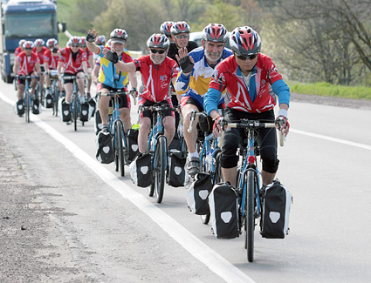
ЗАПРЕЩАЕТСЯ ЕХАТЬ ПО ОСНОВНОЙ ДОРОГЕ, ЕСЛИ РЯДОМ ЕСТЬ ВЕЛОСИПЕДНАЯ ДОРОЖКА

Slide 9
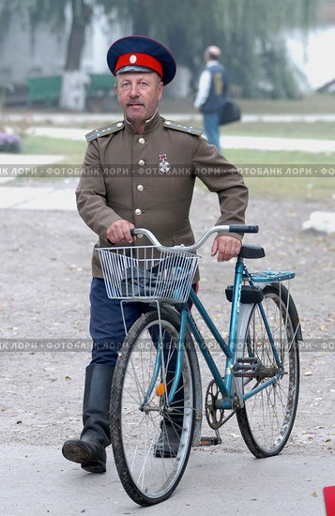
ПРИ ПОЛОМКЕ ВЕЛОСИПЕДА,
НУЖНО ВЕСТИ ЕГО ПО ДОРОГЕ, ИДЯ В ПОПУТНОМ НАПРАВЛЕНИИ ДВИЖЕНИЯ ТРАНСПОРТА

Slide 10
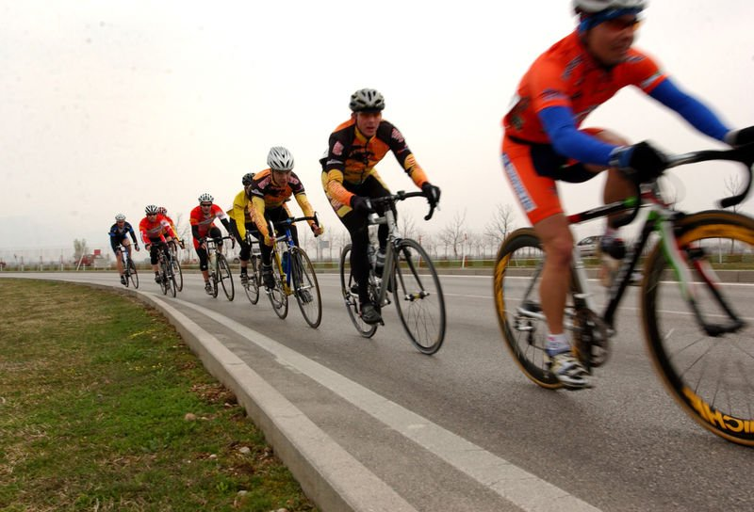
КОЛОННЫ ВЕЛОСИПЕДИСТОВ, ПРИ ДВИЖЕНИИ НА ПРОЕЗЖЕЙ ЧАСТИ, ДОЛЖНЫ БЫТЬ РАЗДЕЛЕНЫ НА ГРУППЫ ПО 10 ВЕЛОСИПЕДИСТОВ.
Расстояние между группами должно составлять 8 - 10 метров

Slide 11
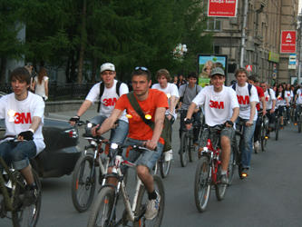
НА НЕРЕГУЛИРУЕМОМ ПЕРЕСЕЧЕНИИ ВЕЛОСИПЕДНОЙ ДОРОЖКИ С ДОРОГОЙ
( ЕСЛИ ЭТО ПЕРЕСЕЧЕНИЕ НЕ НА ПЕРЕКРЕСТКЕ)
ВЕЛОСИПЕДИСТЫ ДОЛЖНЫ УСТУПИТЬ ДОРОГУ ТРАНСПОРТНЫМ СРЕДСТВАМ,
ДВИЖУЩИМСЯ ПО ЭТОЙ ДОРОГЕ

Slide 12
ВЕЛОСИПЕДИСТ, ПРЕДПОЛАГАЮЩИЙ
ОСУЩЕСТВИТЬ ПОВОРОТ ИЛИ ОСТАНОВИТЬСЯ, ДОЛЖЕН ПОДАВАТЬ ОПРЕДЕЛЕННЫЕ СИГНАЛЫ:
СИГНАЛУ ЛЕВОГО ПОВОРОТА – СООТВЕТСТВУЕТ ВЫТЯНУТАЯ В СТОРОНУ ЛЕВАЯ РУКА
СИГНАЛУ ПРАВОГО ПОВОРОТА – СООТВЕТСТВУЕТ ВЫТЯНУТАЯ В СТОРОНУ ПРАВАЯ РУКА
Notes:
ЕТ

Slide 13
ПЕРЕВОЗИТЬ ДЕТЕЙ НА ВЕЛОСИПЕДЕ РАЗРЕШЕНО:
ЕСЛИ РЕБЕНОК МЛАДШЕ 7 ЛЕТ,
ПРИ НАЛИЧИИ ДОПОЛНИТЕЛЬНОГО СПЕЦИАЛЬНОГО СИДЕНЬЯ, ОБОРУДОВАННОГО НАДЕЖНЫМИ ПОДНОЖКАМИ

Slide 14
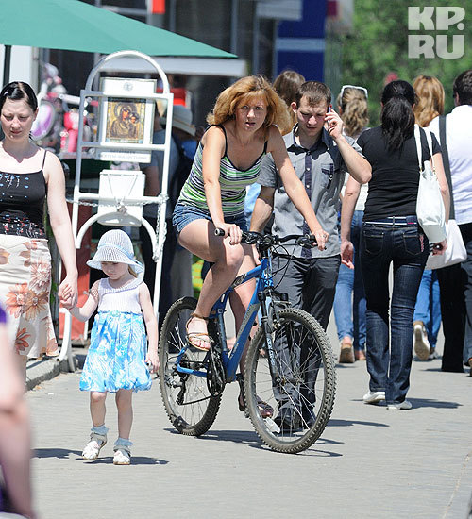
СТРОГО СОБЛЮДАЙТЕ ПРАВИЛА ДОРОЖНОГО ДВИЖЕНИЯ!

